Slide 1
Numeričke metode u hidrodinamici (CFD)
Prostorna diskretizacija
Rubni i početni uvjeti
Numeričke metode (FD, FC, FE)
Vremenska diskretizacija
Rješavanje sustava jednadžbi procesa

Slide 2
Computational fluid dynamics(CFD)
Dobiva na važnosti u odnosu na modeliranje sa
fizikalnim modelima.
napredak kompjuterskih tehnologija uvjetuje
daljnji razvoj.
nužan razvoj obzirom na ograničeni broj
egzaktnih rješenja.
različite metodologije-pristup:
konačne diferencije
konačni volumeni
konačni elementi

Slide 3
Prostorna diskretizacija
Prvi korak u provedbi numeričkog modeliranja
je podjela prostora na konačni broj domena
(konačan broj stupnjeva slobode).
Dvije osnovne klase diskretizacije prostora:
strukturirana i nestrukturirana mreža.
Generiranje mreže obavlja se uglavnom
automatskim mrežnim generatorima.
Izbor i adaptacija mreže odnosno diskretizacije
je temeljni i vrlo bitak korak u cijelokupnoj
provedbi “CFL”.

Slide 4
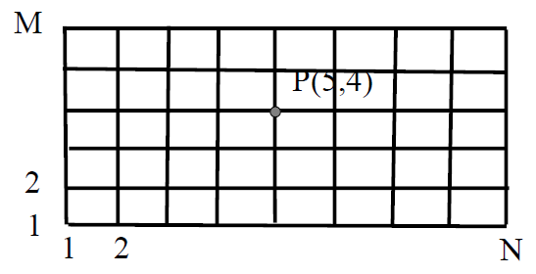
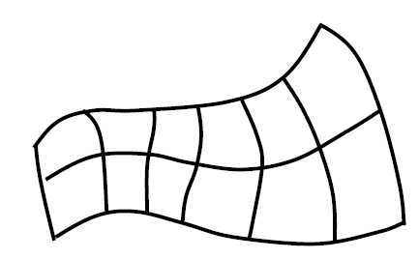
Strukturirane mreže
Svaki element i svaki
čvor može se identificirati
sa ndim “pointerom”
Podtipovi strukturiranih
mreža su:
- regularne mreže
- ortogonalne mreže
- zakrivljene mreže
(curvlinear grids)

Slide 5
Prednosti i nedostaci strukturirane mreže
Relativno malo potrebne memorije za
pohranjivanje.
Jednostavne promjene i administriranje mreža.
Slaba geometrijska fleksibilnost.
Nije prikladna u slučaju primjene pokretnih
granica (“movable boundaries”).

Slide 6
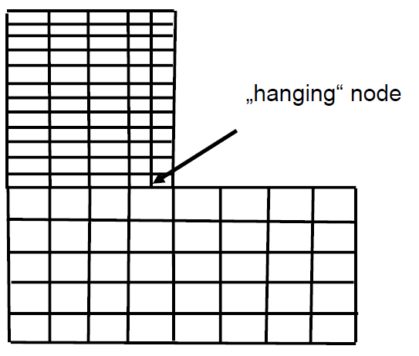
“Multi-block” strukturirane mreže
Isključeni neki nedostaci generalnih
strukturiranih mreža (povećana geometrijska
fleksibilnost).
Potrebne su dodatne intervencije i adaptacije
na području prelaza iz mreže jedne gustoće u
mrežu druge gustoće.

Slide 7
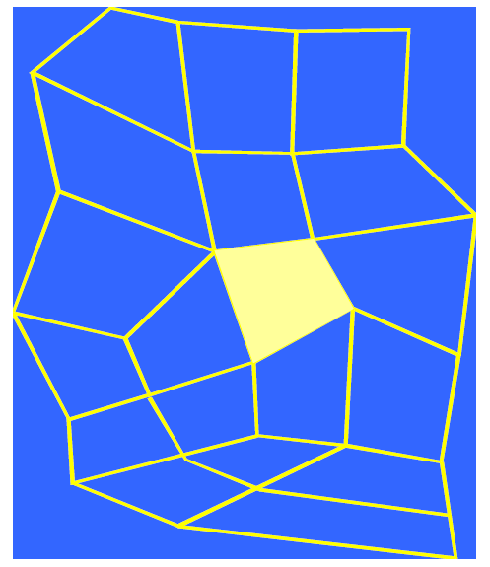
Nestrukturirane mreže
Broj elemenata i komunikacija sa susjednim
elementima nije prethodno određena.
Osim koordinata čvorova
potrebno je uspostaviti i
indeksiranje elemenata.

Slide 8
Prednosti i nedostaci nestrukturirane mreže
Povoljna za kompleksne i pokretne rubove
Geometrijska fleksibilnost
Značajniji zahtjevi memorijskog pohranjivanja
Zahtjevnije administriranje i manipuliranje
Duže vrijeme proračuna

Slide 9
Generiranje nestrukturirane mreže
Uglavnom se koriste dva tipa generatora:
algebarski generatori mreža i generatori mreža
bazirani na PDE.
Algebarski generatori koriste jednostavne
algebarske algoritme u provedbi generiranja.
Eliptički i hiperbolni generatori inicijalno se
uspostavljaju s jednostavnom strukturom te
se transformiraju o odnosu na PDE (efektivni
rubovi postaju rubni uvjeti od PDE).

Slide 10
Rubni uvjeti
Rješavanje odgovarajuće PDE zahtijeva
poznavanje rubnih uvjeta.
Rubni uvjeti utječu na rješenje, uobičajeno
duboko u područje prostorne domene.
Loše uspostavljeni rubni uvjeti vode do
pogrešnog rješenja, neovisno o kvaliteti
primijenjenog algoritma rješavanja odnosno
numeričke sheme.
Kao pravilo, ne-trivijalni rubni uvjeti trebaju se
postaviti gdje god karakteristične informacije
prodiru u proračunsku domenu.

Slide 11
Početni uvjeti
Početni uvjeti ustvari predstavljaju rubne
uvjete u “početnom” vremenu.
Stacionarni problemi se često rješavaju s
nestacionarnim algoritmom. U tom slučaju
početni uvjeti imaju manje značajnu ulogu.
Kompleksni nelinearni sustavi konvergiraju
samo u slučaju primjene fizikalno smisaonih
početnih uvjeta, primjerice definiranje sustava
u mirovanju (v=0, h=const.).

Slide 12
Numeričke metode - osnovno
Analogija između eksperimenta i numerike
(temeljna priprema potrebna u svrhu smanjenja
vremena proračuna).
Numeričke metode koriste konačan broj
diskretnih čvornih vrijednosti umjesto
kontinuirano distribuirane varijable.
Metode se razlikuju u načinu na koji se realna
distribucija varijable aproksimira s čvornim
vrijednostima
Najčešće upotrebljavane metode su FD, FV i FE.

Slide 13
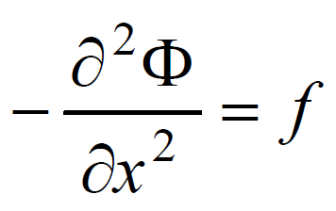
Modelska jednadžba za primjenu 3 metode (Poisson-ova jednadžba u 1D)

Slide 14
Metoda konačnih diferencija
Modelska varijabla Φ je razvijena u Taylor-ov
red, npr. oko čvora 2 i korištena kao aproksimacija za
čvor 1. Ta procedura rezultira izrazom za traženu
derivaciju.
Prema tome, aproksimacija je:

Slide 15
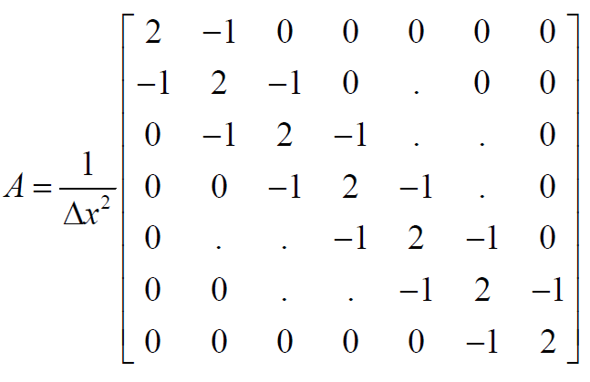
Metoda konačnih diferencija
Primjenom na svaku točku proračunske domene te
primjenom rubnih uvjeta dobiva se:
Intuitivni pristup, brz proračun, mala geometrijska
fleksibilnost, problem sa oštrim frontama (moguća
pojava beskonačnih gradijenata)

Slide 16
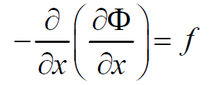
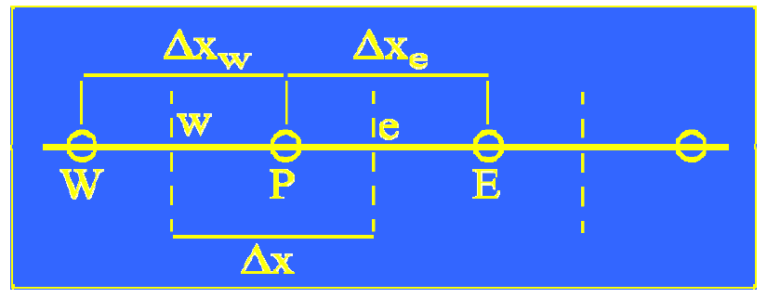
Metoda konačnih volumena
Metoda počiva na integralnoj formi modelske
jednadžbe
Primjenom integralnog oblika osigurava se
konzerviranje relevantnih veličina poput mase,
količine gibanja i energije.
Prednost naspram KD očituje se kod neregularne
diskretizacije, te kod nestrukturiranih mreža u 2D i 3D
Veća geometrijska fleksibilnost i bolja uvjetovanost
matrica nego u KD.

Slide 17
Metoda konačnih elemenata
Metoda počiva na “slaboj” integralnoj formulaciji
kao rezultat primjene “weighted residuals”.
Integracijom “weighted” modelske jednadžbe uzduž
modelske domene (poddomena po poddomena)
forsira se minimizacija diskretizacijske greške.
Pretpostavlja se da je varijacija nepoznate funkcije
preko jednog elementa aproksimirana sa poligonom
(u najjednostavnijem slučaju linearna funkcija)

Slide 18
Metoda konačnih elemenata
Zahtijeva se da elementarne interpolacijske funkcije
N imaju vrijednost 1 u pripadnom čvoru i vrijednost 0
u svim ostalim čvorovima.
Postoji širi izbor pri odabiru “weighted function”.
- Često se primjenjuje Galerkin-ova metoda u
kojoj se za “weighted function” odabire funkcija
istovjetna čvornoj funkciji sačinjenoj od dvije
susjedne N-funkcije unutrašnjeg čvora i jedne
N-funkcije vanjskog čvora.
Sa N integralnih uvjeta formiran je sustav za
rješavanje N nepoznatih vrijednosti Φ u čvorovima.

Slide 19
Metoda konačnih elemenata
Napomena: Linearno rješenje po dijelovima ne može se diferencirati dva puta bez upotrebe funkcionala. Zbog toga se jedno deriviranje prebacuje na “weighted function” temeljem parcijalne integracije.

Slide 20
Vremenska diskretizacija
Eksplicitan pristup: varijabla u trenutku j+1 ovisi samo
o vrijednosti varijable u trenutku j. Nije potreban
“solver” za provedbu iteracija.
Zbog uvjeta stabilnosti izbor maksimalnog
vremenskog koraka je ograničen (uobičajeno nužan
vrlo mali vremenski korak).
Implicitan pristup: varijabla u trenutku j+1 ovisi o
vrijednosti varijable u drugim čvorovima u trenutku
j+1. (potreban “solver”). Jednadžbe mogu postati
nelinerane.
Semiimplicitan pristup: mješavina prethodnih
(potreban “solver”). Moguće poboljšanje točnosti i
linearizacija jednadžbi.

